Slide 1
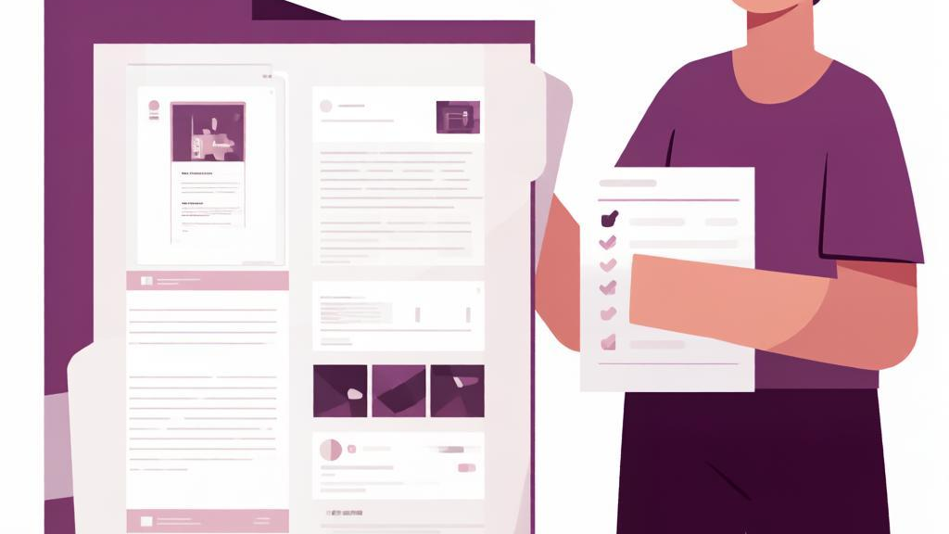
Тридцать второе занятие
Оформление портфолио
5 элементов портфолио для конкурса · Проектный навигатор

Slide 2
СТАРТОВЫЙ УРОВЕНЬ · ЗАНЯТИЕ 32
Что мы делаем сегодня
1
2
3
Зачем портфолио
Структура
Паспорт и текст
Папка доказательств
Порядок 5 элементов
Титул и описание
4
5
6
Презентация, скрины, отзыв
Практика
Итог и ДЗ
Оформление
Сборка и чек-лист
Рефлексия + заявка
02

Slide 3
02
Портфолио — папка доказательств
Показывает жюри: цели, работа, результат и его вид

Slide 4
СТРУКТУРА: 5 ЭЛЕМЕНТОВ
Порядок важен
1
2
3
4
5
Паспорт
Текст
Презентация
Скриншоты
Отзыв
Титульный лист-карточка
2–3 страницы описания
5–7 слайдов
Фото и демо
Рекомендация
Каждый элемент подписан понятным именем файла
Живой пример: папка «Мои достижения» — паспорт, текст, презентация, скриншоты, отзыв
04

Slide 5
ПАСПОРТ И ТЕКСТ
Две главные «бумаги»
Паспорт: название, автор, руководитель, направление, цель, продукт, срок
Все поля паспорта заполнены, без прочерков
Текст: 2–3 страницы по плану занятия 20
Структура: проблема → цель → ход → результат → выводы
Проверено на орфографию и повторы
Живой пример: у Яны все 5 элементов в папке, не хватало только скриншота — доделала
Текст — основа портфолио, всё остальное его доказывает
05

Slide 6
Презентация, скриншоты и отзыв
Покажи результат глазами и подтверди его

Slide 7
ЧТО ПОЛОЖИТЬ
Три элемента-доказательства
1
2
3
Презентация
Скриншоты / фото
Отзыв
5–7 слайдов, минимум текста, картинки и скрины
Фото прототипа, скрин интерфейса, видео-демо
Рекомендация руководителя или эксперта
Подписывай файлы понятно: «скрин-интерфейса.png», а не «123.jpg»
Живой пример: Костя открыл каждый PDF перед загрузкой — размытое фото заменил
07

Slide 8
Практика
Собери и проверь портфолио по чек-листу

Slide 9
ПРАКТИКА · 40 МИНУТ
Чек-лист портфолио
Собери все материалы в одну папку
Выпиши, каких элементов не хватает
Подпиши и назови каждый файл понятно
Проверь всё по чек-листу
Исправь найденные недочёты
Подготовь портфолио к заявке
Приложение-32-Чеклист-портфолио
09

Slide 10
ИИ-помощь
DeepSeek отшлифует формулировки описания

Slide 11
ИТОГ ЗАНЯТИЯ
Запиши в дневник + рефлексия
Портфолио собрано из 5 элементов
Чек-лист — все пункты отмечены
Файлы подписаны и открываются
Рефлексия: готов лучше всего ___ · чего не хватало __
ДЗ: допиши элементы · проверь через DeepSeek (chat.deepseek.com)
11

Slide 12
Портфолио говорит о проекте громче слов
Проектный навигатор · региональный центр «Спутник» · Красноярский край

